Slide 1
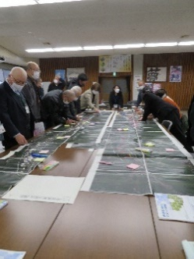
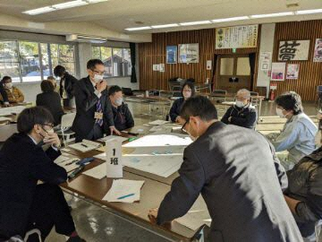
中山間課題解決検討チーム（庄内町立谷沢地域）の活動内容
令和６年１０月１７日
中山間地域課題解決検討チーム
概 要
目 標
・中山間地域集落を維持するため、県・町が一体となった中山間地域課題解決
検討チームを結成。
・地域支援チーム（事務局：庄内総合支庁）の取組みと連携し、地域計画との
調整を図り、高齢化による離農や担い手人口の減少等により生じた中山間
地域の遊休農地解消につなげるため、遊休農地の有効活用方策を検討する。
庄内町立谷沢地域において、地域計画等との
調整を図り、
遊休農地の有効活用方策の提案を目指す。
これまでの活動（～R5）
活動の成果・課題
－Ｒ４－
－成果－
・ロードマップ作成による町、地域支援チームとの進捗状況の共有。
・農業委員会サポートシステムの最新化を支援。
・町による意向把握アンケートの実施。
・アンケート結果を町で取りまとめ、地図化を実施。
・R6.2月に座談会を実施。
・R5.12月に、急に不耕作となった20haの農地に
ついて、地域外の担い手とのマッチングを行い、
作付けできることとなった。
－課題－
・担い手不足や後継者不足により、上流側の地域では、
耕作者がいなくなり、遊休農地化する可能性が高い。
・鳥獣害による被害があり、緩衝地帯や保全管理等の土地利用について検討。
○R4.10 チーム結成
○ワークショップの開催（計3回）
○随 時 打合せ・会議
経営体
総数
中心
経営体
庄内町
山形県
地域支援チーム
(一社)山形県
農業会議
連携
－Ｒ５－
座談会の様子
○R5.8 活動方針のロードマップを作成
○R5.9 「まるっと中間管理方式」や「特定地域
づくり協同組合制度」等を学ぶセミナーを開催
○R5.9 庄内町が農家へアンケートを実施
○R6.1 庄内町がアンケート結果を地図化
○R6.2 地図を用いて、将
来の農地利用に関
する合意形成を図
る座談会を実施
○随 時 打合せ・会議
６年度の取組内容
：地域支援チーム（参考）
：中山間チーム
R6.2
R6.3
R6.6
R6.9
R6.12
R7.3
アンケート集約・地図化
地域での合意形成
地域計画策定
地域計画の確認
（公告前）
座談会
①目標地図作成の
話し合い
（上流・10/10）
↑ワーキングチーム
③遊休農地
有効活用
検討会
（12月）
活動報告の
取りまとめ
・提案
（2月）
保全エリアの検討
②↑ワーキングチームでの検討
（11月）
ワークショップの様子
有効活用方策検討

